Slide 1
嘉義市立111學年度第二學期
不分類資優資源班招生說明會
~誠摯歡迎家長蒞臨~
112年3月4日特教資優團隊

Slide 2
一、認識資優團隊
行 政 團 隊 | 校 長：張金龍
 | 輔導主任：吳清達
 | 特教組長：張瓊嫈2855331分機520

Slide 3
一、認識資優團隊
教 學 團 隊 | 年級 | 組別 | 師 資
 |  |  | 數學 | 生物 | 物理 | 化學
 | 七年級 | 7A | 林千惠 | 闕宏軒
 |  | 7B | 黃韋豪 | 林芳如
 |  | 7C | 黃韋豪 | 闕宏軒
 | 八年級 | 8A | 林千惠 |  | 吳銘訓 | 陳建宏
 |  | 8B | 沈咢 |  | 吳銘訓 | 陳建宏
 |  | 8C | 吳嘉琪 |  | 吳銘訓 | 陳建宏
 | 九年級 | 9A | 林千惠 | 闕宏軒 | 陳正雍 | 吳銘訓
 |  | 9B | 凃榮祥 | 闕宏軒 | 陳正雍 | 張志羣
 |  | 9C | 吳嘉琪 | 闕宏軒 | 陳正雍 | 吳銘訓

Slide 4
二、資優班班級經營
資優七導 | 林千惠 | 2855331分機301、302
資優八導 | 吳銘訓 | 2855331分機301、302
資優九導 | 闕宏軒 | 2855331分機301、302

Slide 5

民生國中資優資源班
自主學習
團體課程
(數理抽離)
主題研究(獨立研究)
問題解決
探究實作 (從做中學)
溝通合作
前瞻視野
行動學習
(多元評量)
創思實踐
尊重同理
專題講座
(分組實作討論)
社會資源
(知己知彼)
寒暑主題營隊(多元講師)
團體校外參訪(國家大型機構)
獨立研究/科展
(社團選修)
多元競賽(不設限)
情意品格(導師制)
領導才能(分享傳承)
學科充實課程
多元探索課程
特殊需求課程

Slide 6
三、資優資源班課程規劃 (一) 整體課程規劃
 | 數學 | 生物 | 物理 | 化學 | 第八節 | 周六課程 | 寒/暑輔導課 | 備註
七年級 | 4 | 4 |  |  | 數學+自然 | 9:00 ｜ 12:00 | 完全 抽離 獨自 成班 | 獨立研究為選修課程 增加時數以抽離彈性課程為主 每學期兩次校內評量測驗(期中、期末)
八年級 | 4 |  | 3 | 3 | 數學+自然
九年級 | 4 | 1 | 3 | 3 | 數學+自然

Slide 7
(二)整體－數理資優資源班之運作方式
必修課程
◆數理抽離分組上課
◆第八節輔導課(數1、理1)
◆寒暑假輔導課(八、九年級，)
◆校內評量測驗(期中、期末)
選修課程
◆週六半天資優方案課程(延伸課程、專家學者授課演講)
◆獨立研究課程(一週2節)
◆寒暑假營隊(生物營、數學營、科學營)
◆校外競賽
◆校外參訪

Slide 8
(三) 獨立研究選修(配合科展)
科目名稱 | 任課教師 | 選修學生
生物 | 闕宏軒 林芳如 | 808吳欣晏、808李承綱、808鍾秉言、705雷芷欣 705黃詩晴、707王姵晴
數學 | 黃雯葇 | 801顏翊安、804林宥安、808劉祐瑋
自然 | 吳銘訓 陳正雍 張志羣 | 802葉譿儀、803趙元誠、805黃逸辰、807張羽睿 807許幃程、701黃苡晴、702鍾郁誠、704林采璇 706謝宇筑、706沈靖翔、706陳詠琪、707凃詠心

Slide 9
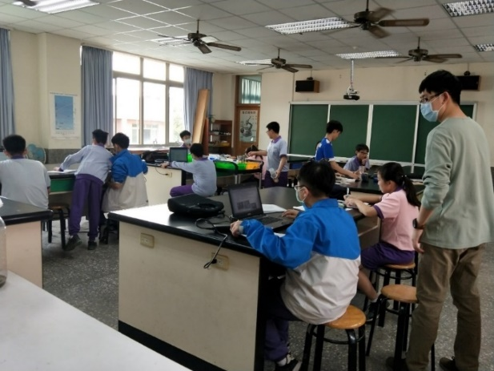
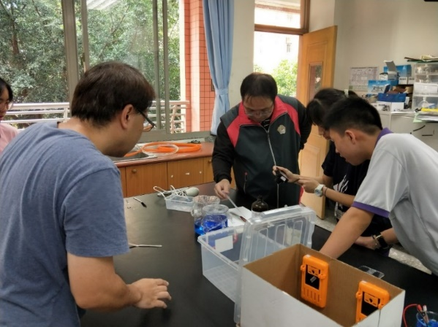
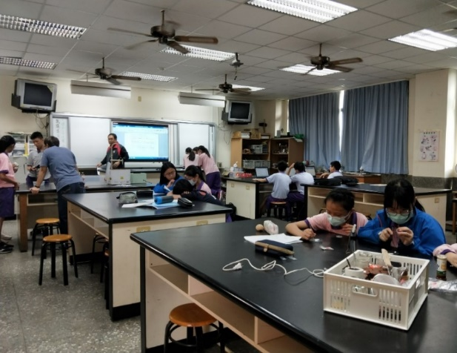
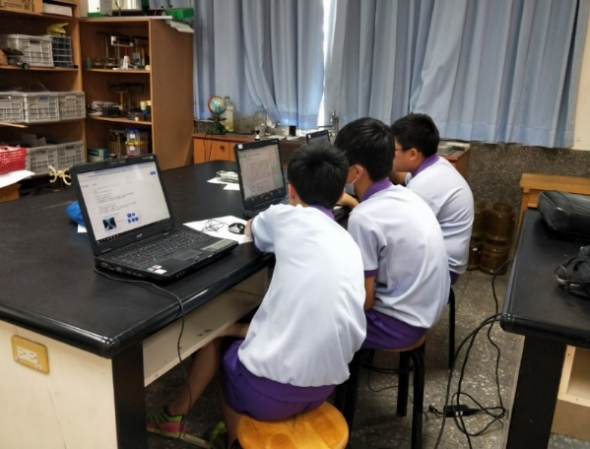
三、資優資源班課程規劃
選修課程
:
獨立研究社團

Slide 10
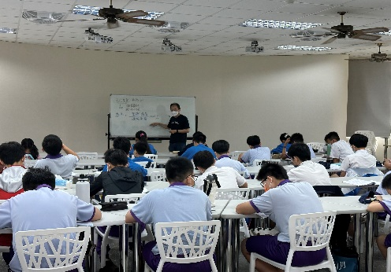
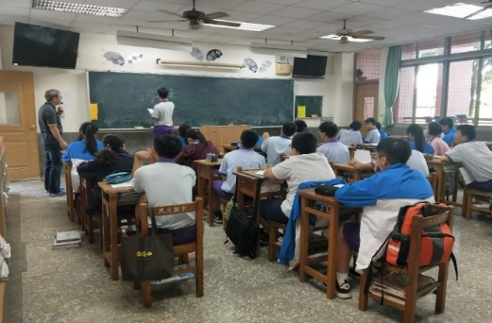
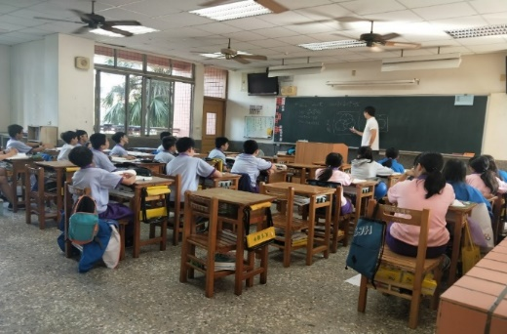
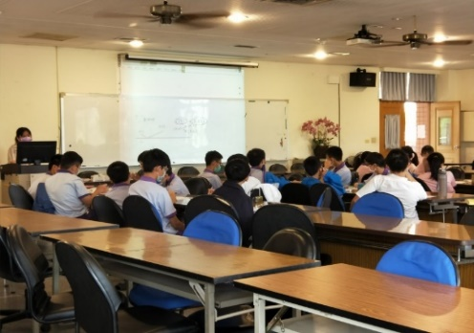
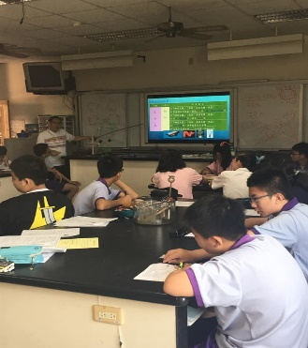
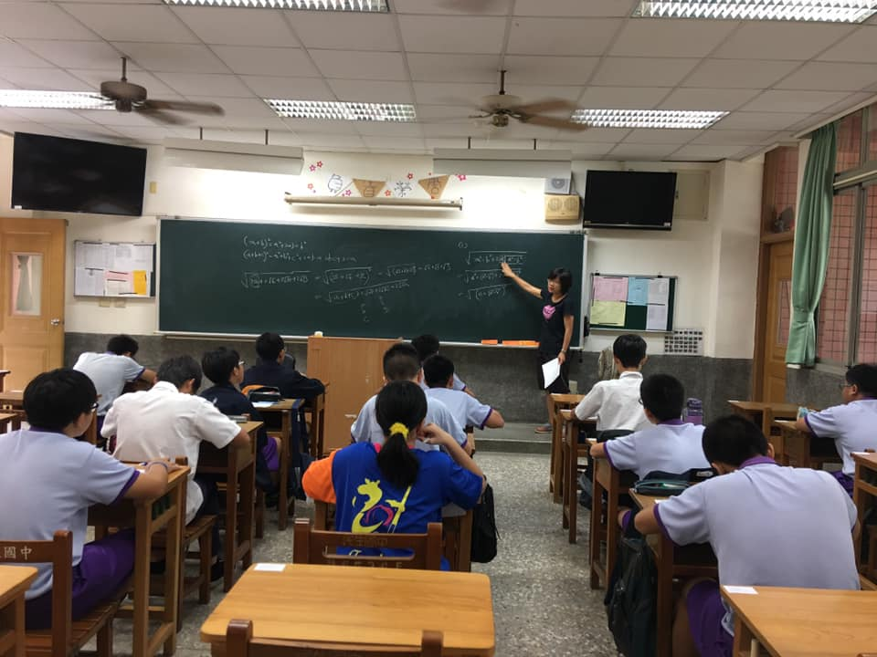
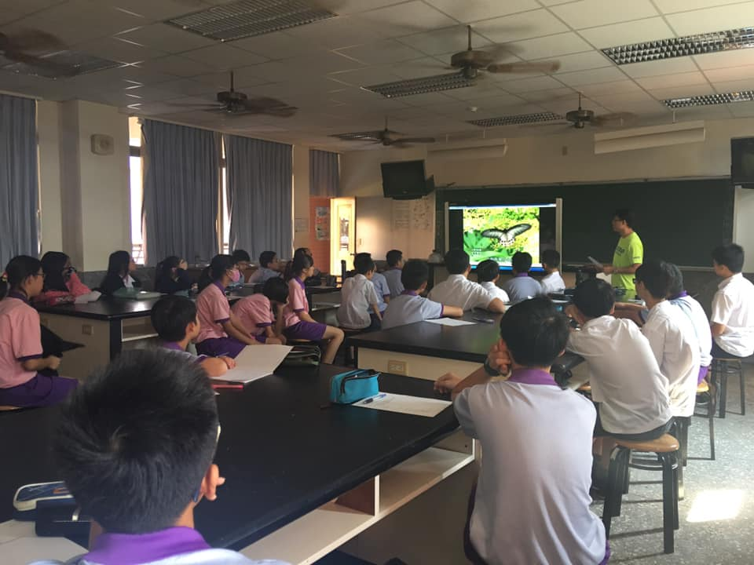
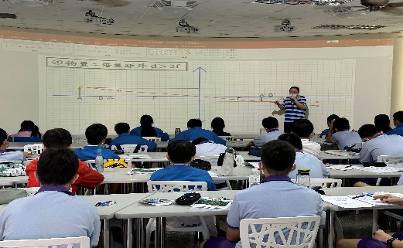
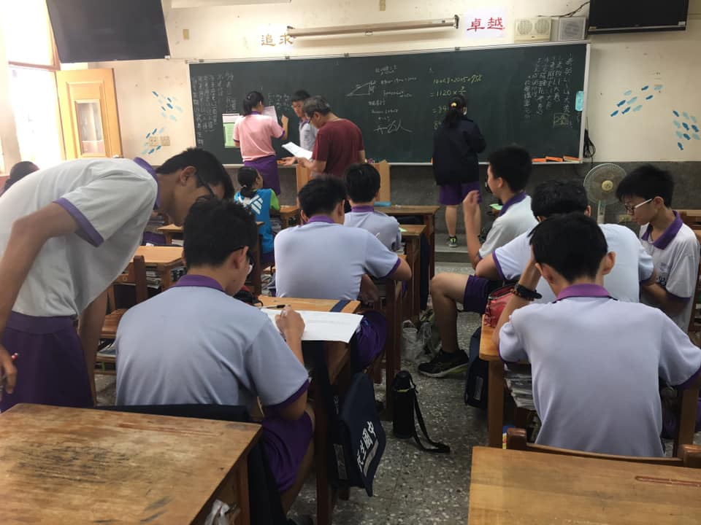
三、資優資源班課程規劃
週 六 課 程
資 優 教 育 方 案

Slide 11
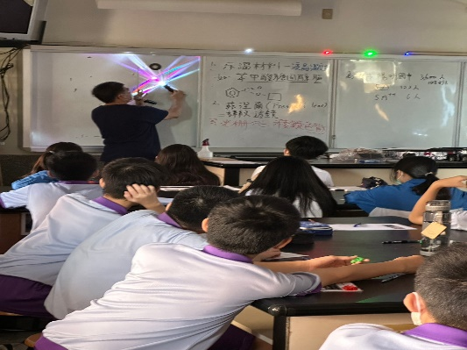
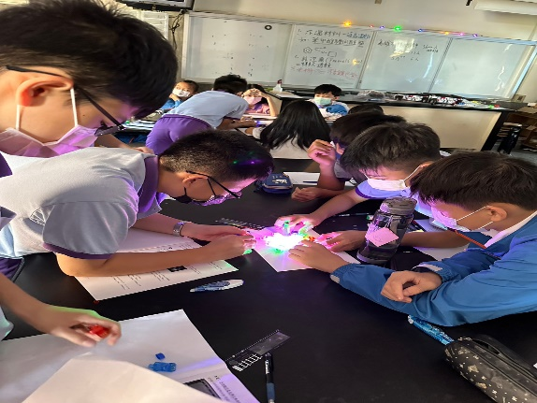
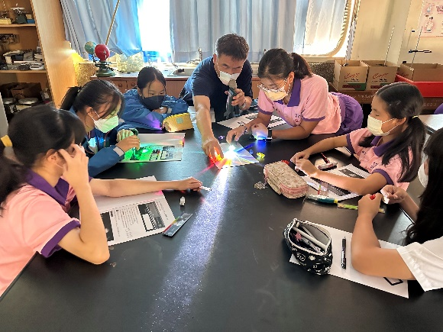
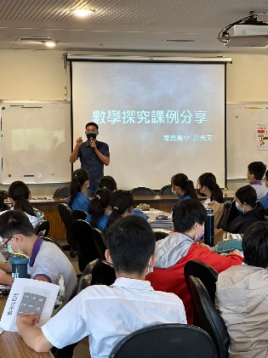
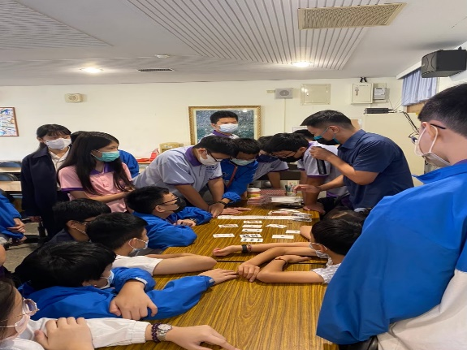
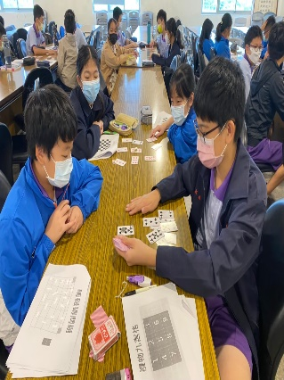
三、資優資源班課程規劃
週六課程
專題講座
111.10.29 光學單元探究實作 (謝輔宜講師)
111.11.5 不單純數學 (黃光文講師)

Slide 12
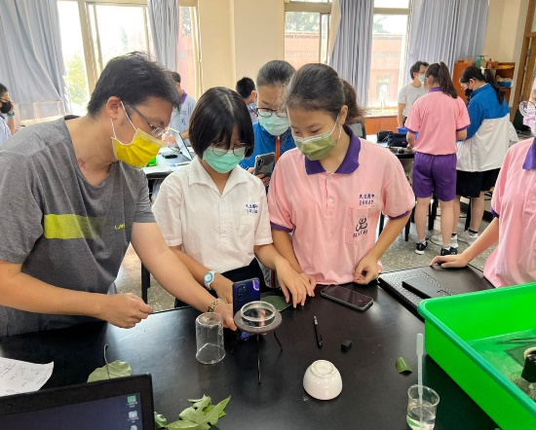
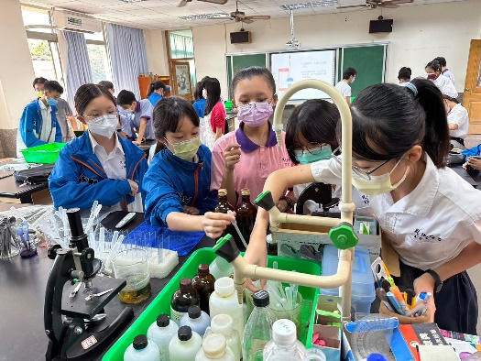
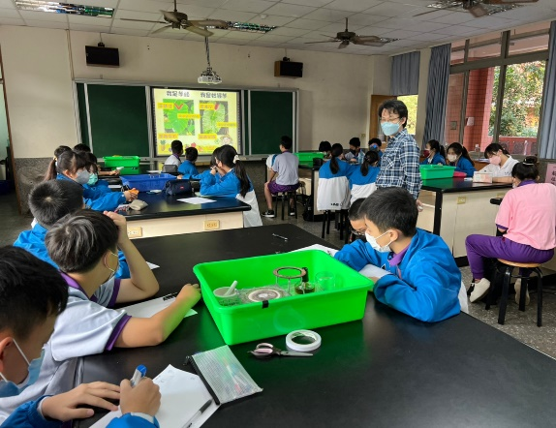
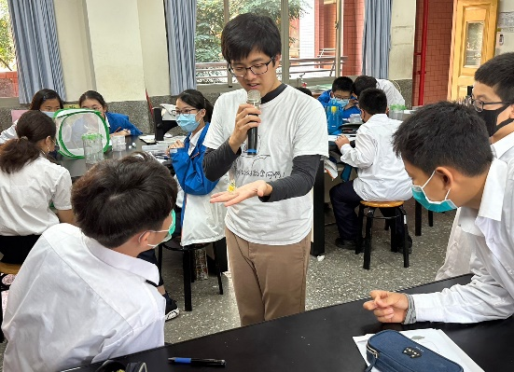
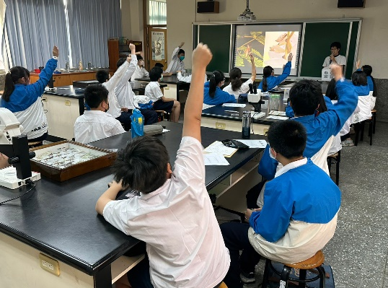
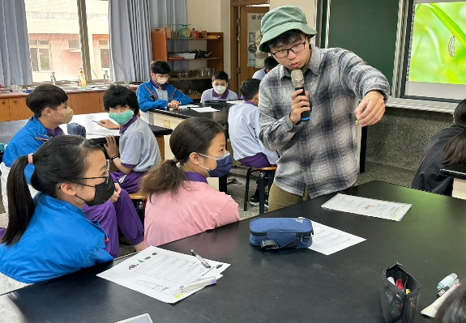
三、資優資源班課程規劃
週六課程
寒假昆蟲營
111.12.3 問葉，那些葉子告訴我們的事(嘉義大學呂長澤教授)
112.2.6-2.7 七年級昆蟲營

Slide 13
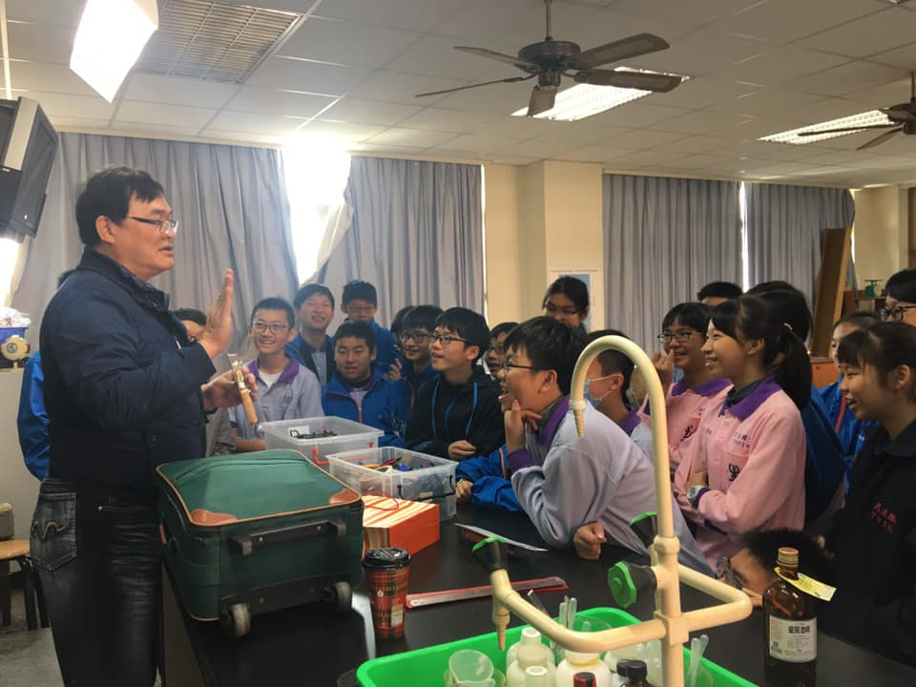
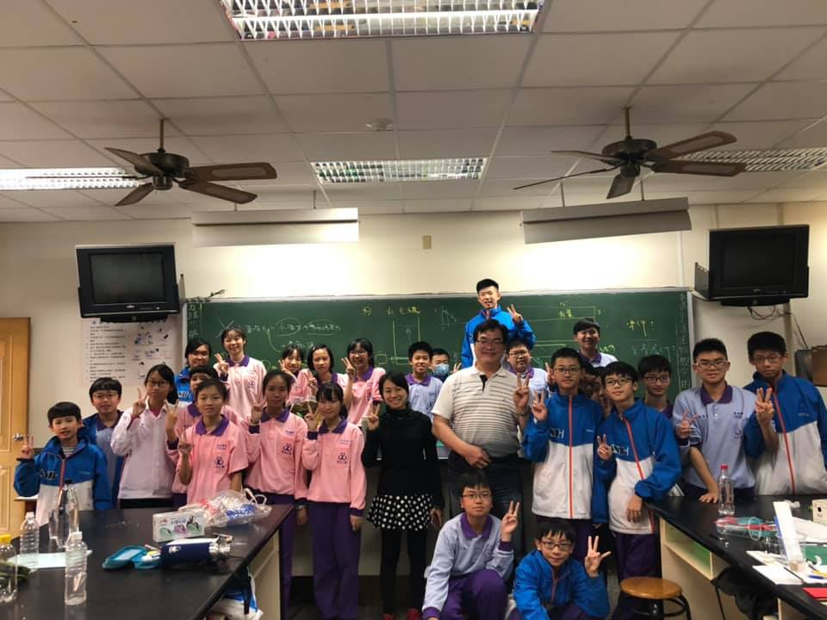
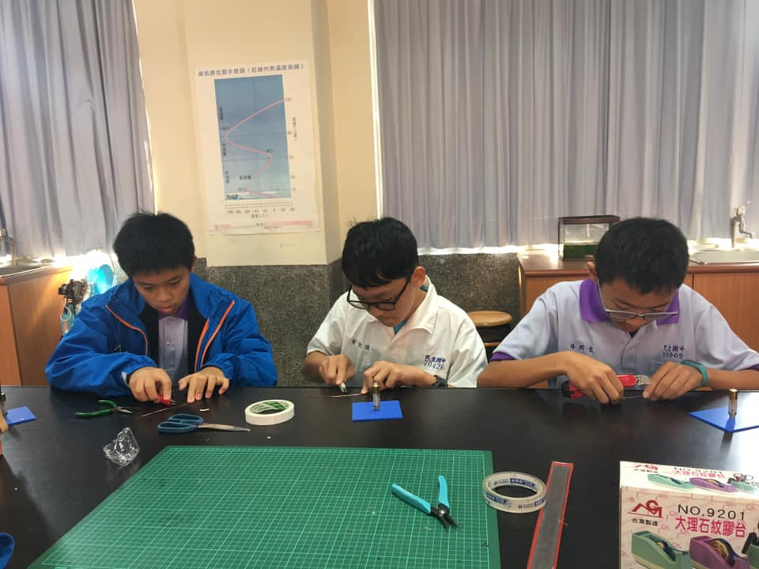
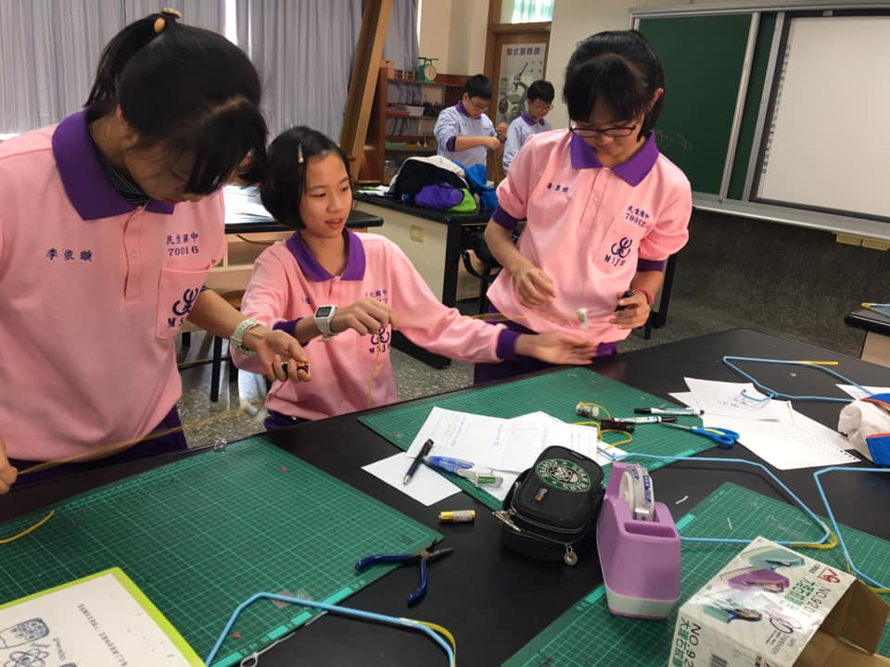
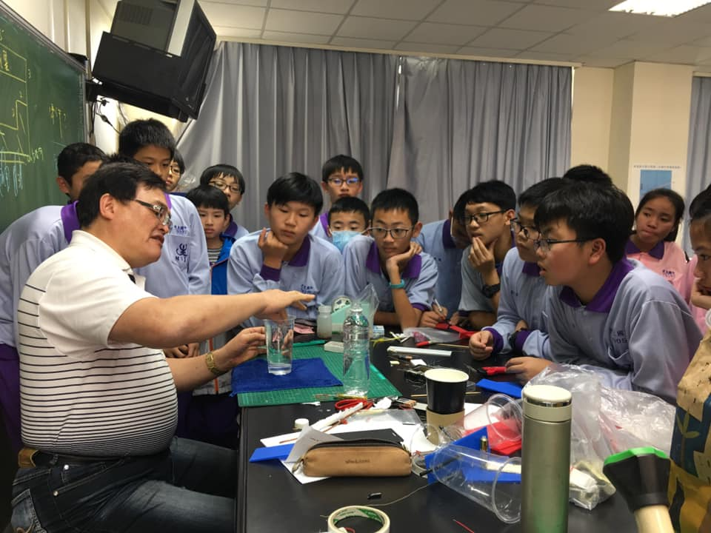
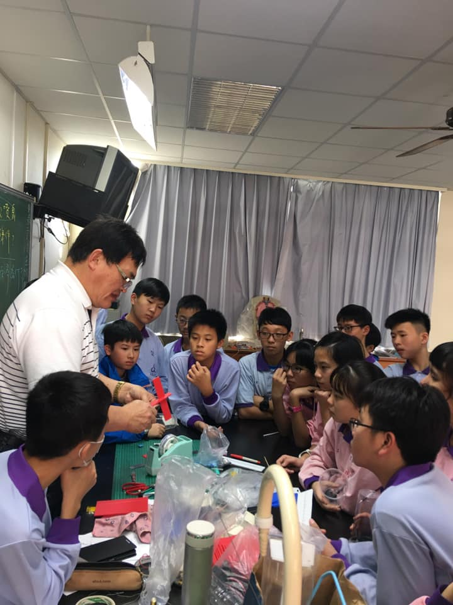
寒假輔導多元課程
科學實作
三、資優資源班課程規劃

Slide 14
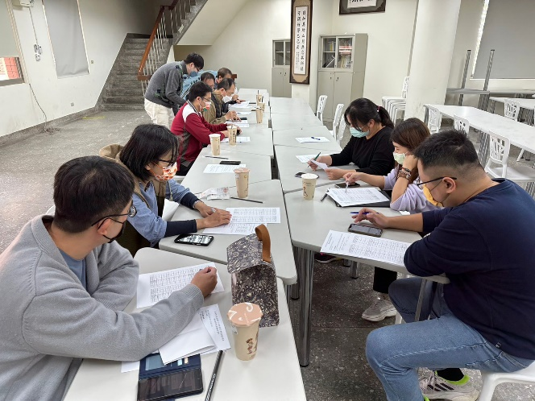
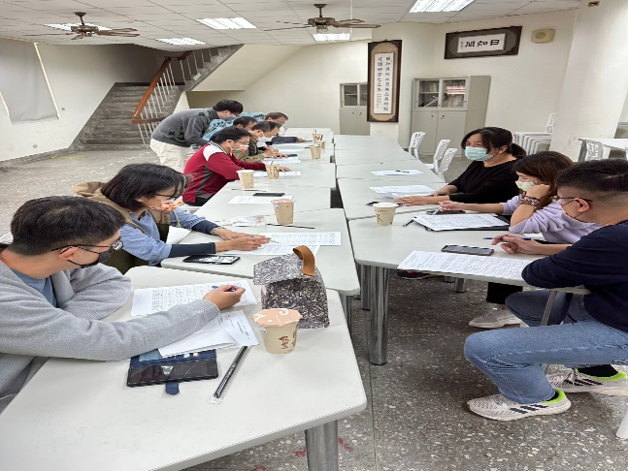
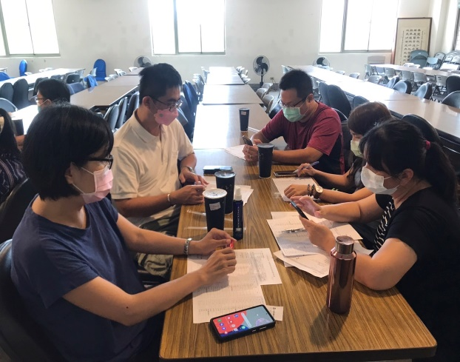
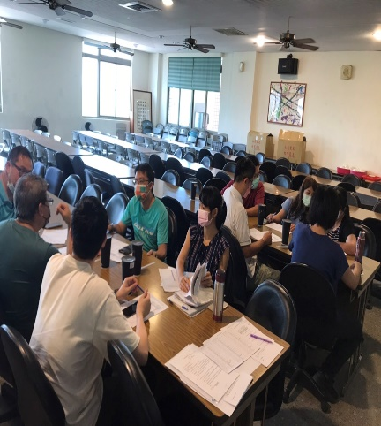
資優團隊之教學研究會

Slide 15
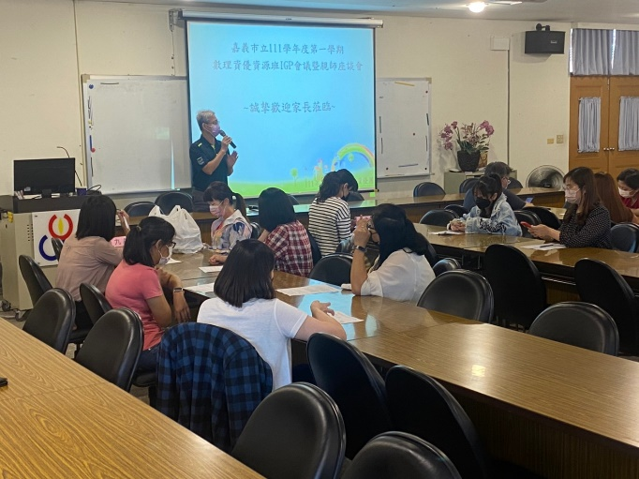
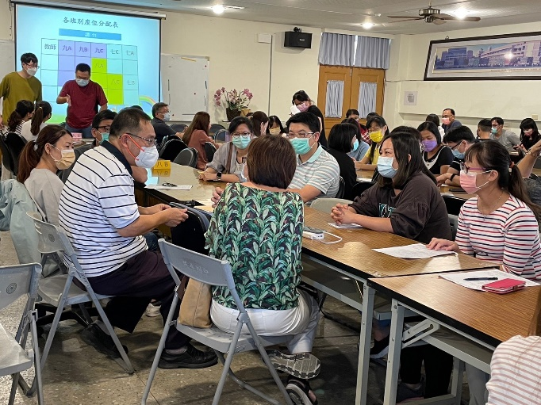
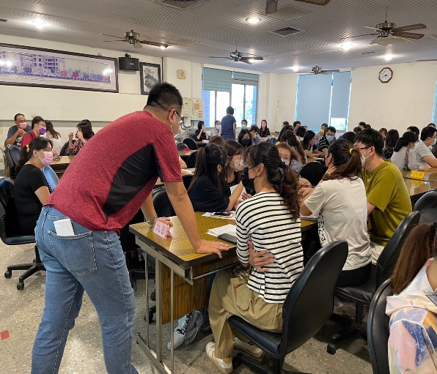
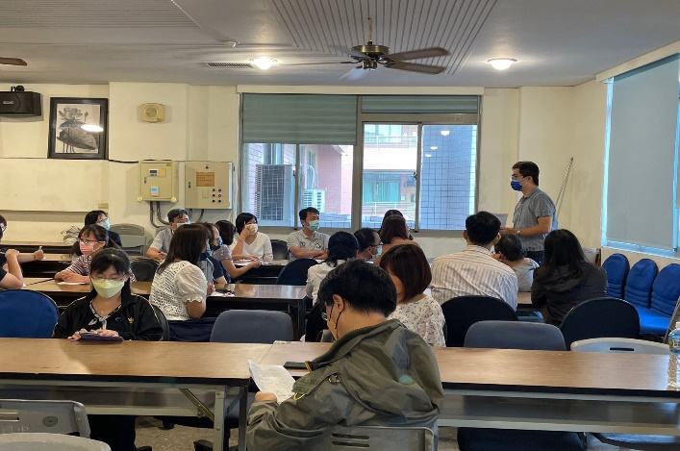
召開IGP會議及檢討會議，親師交流管道暢通

Slide 16
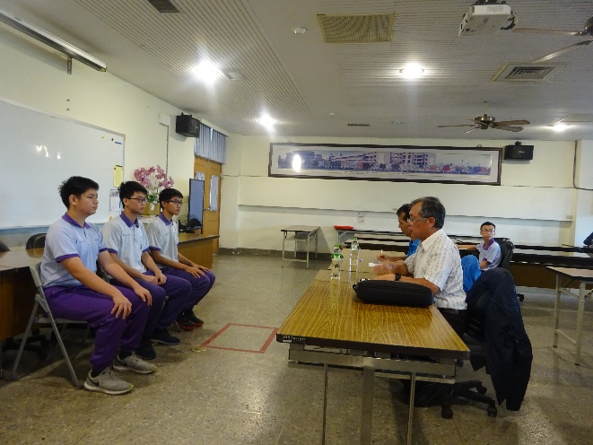
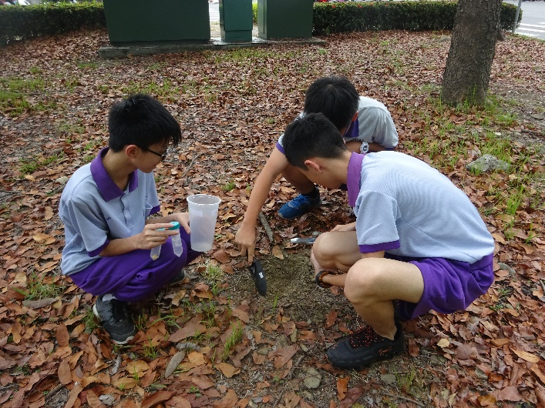
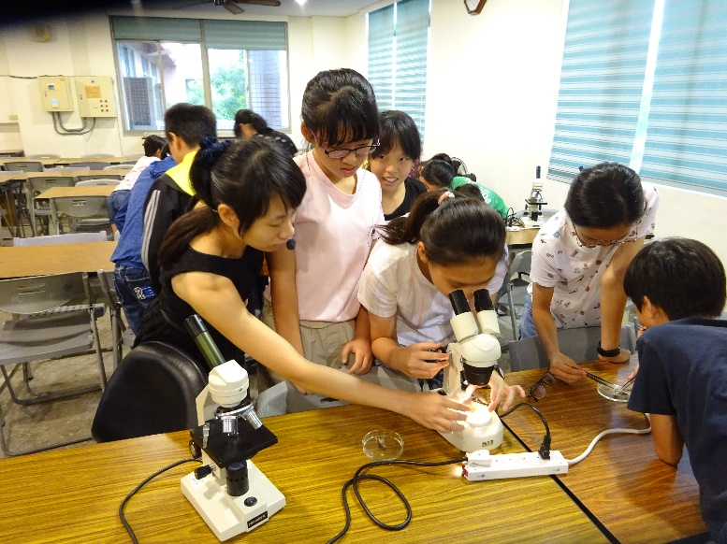
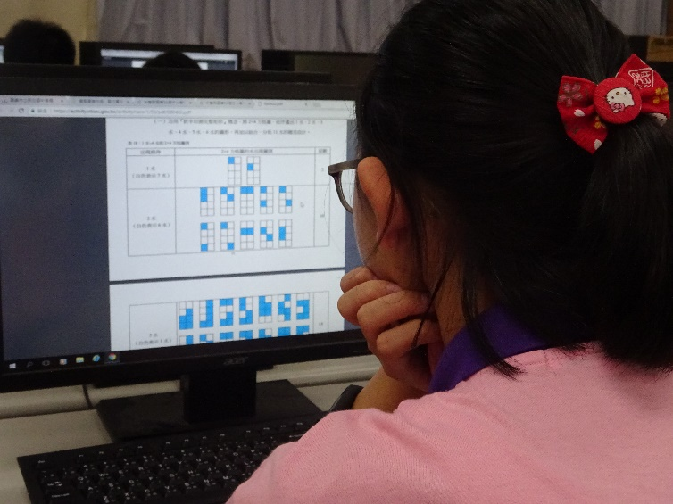
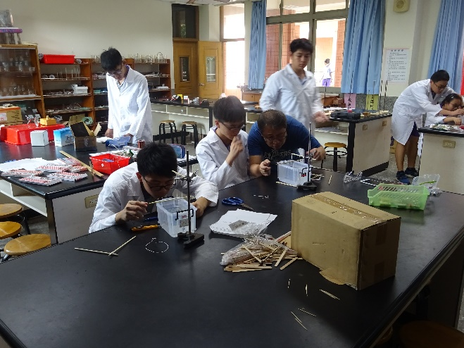
教學評量方式多元化

Slide 17
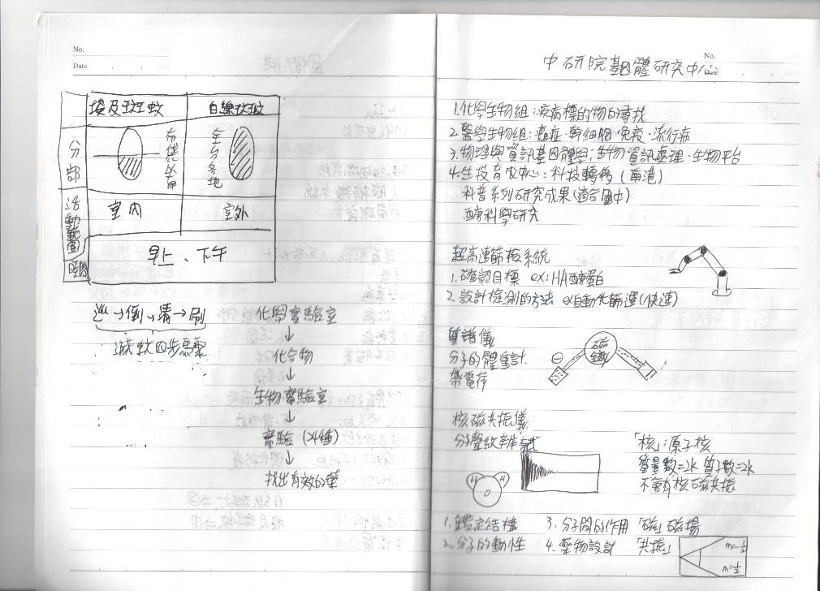
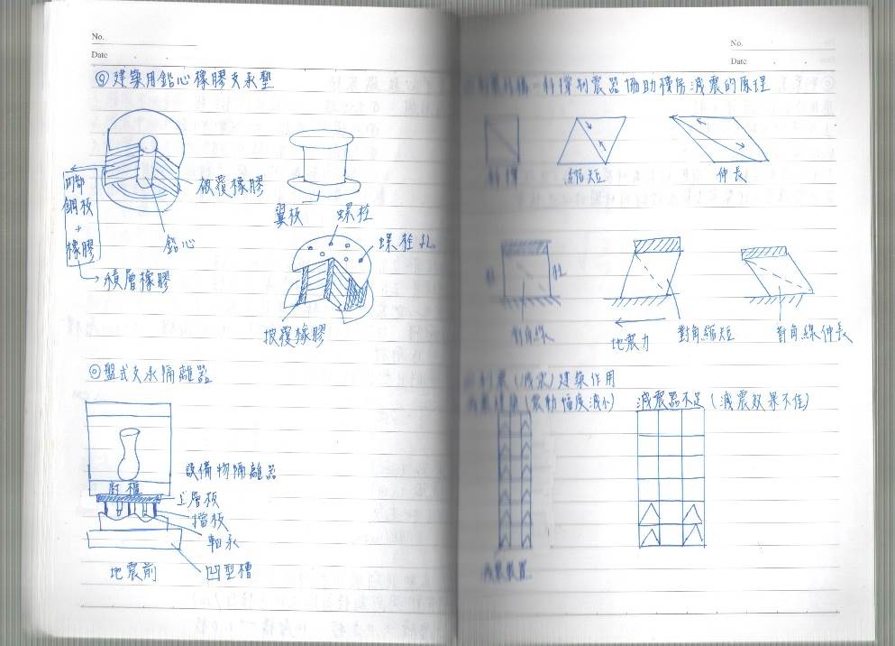
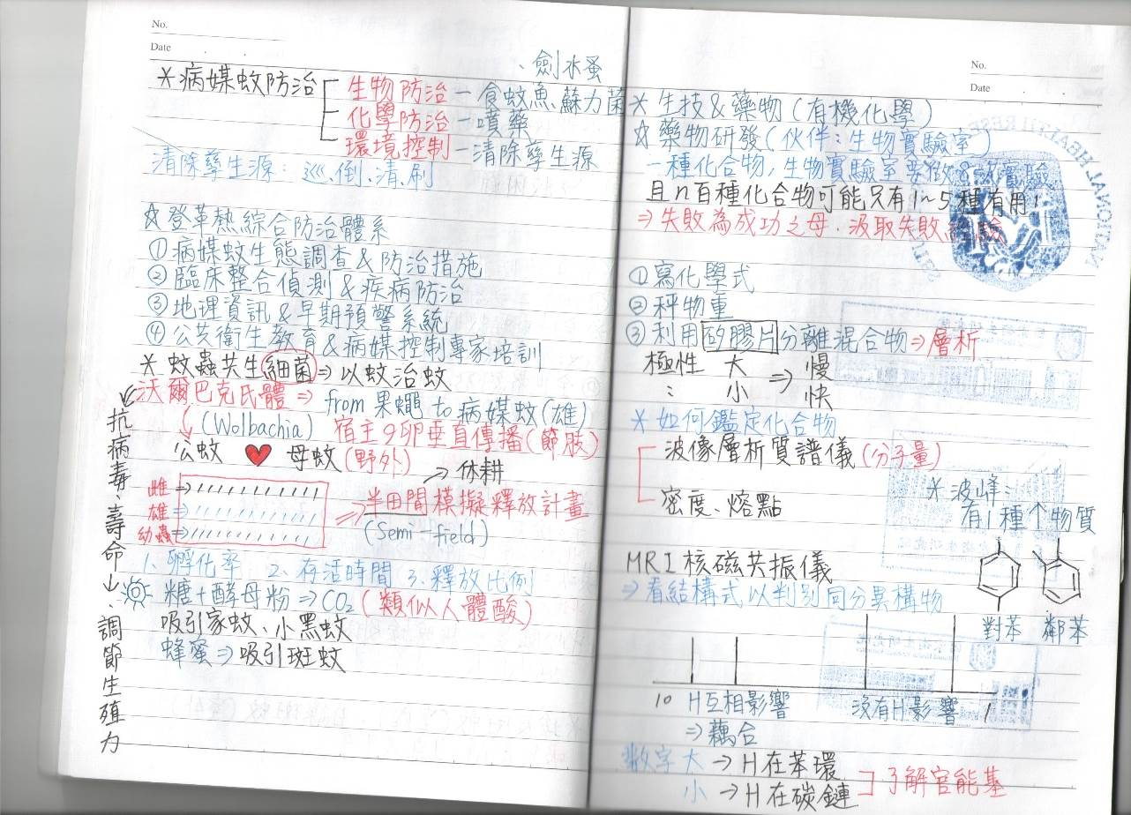
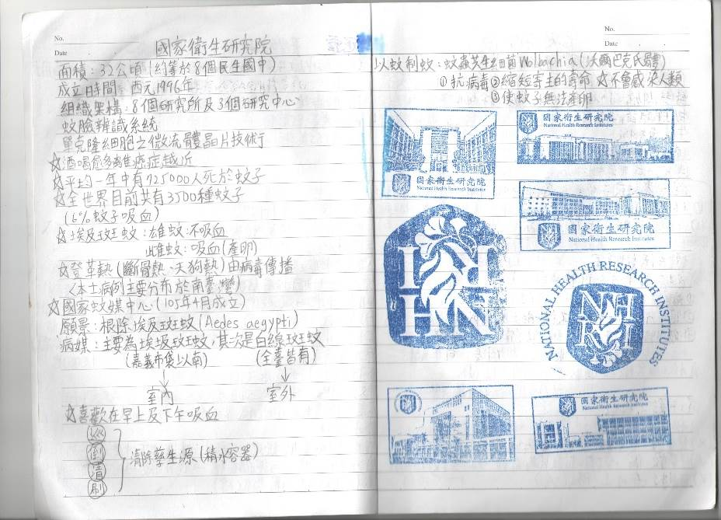
資優班學習成果及心得分享

Slide 18
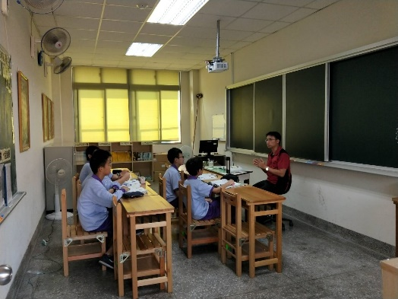
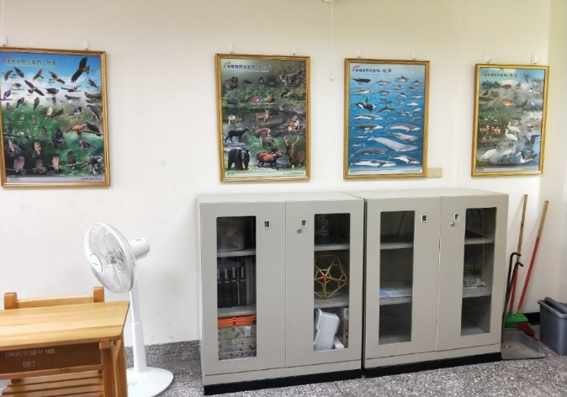



資優教室(一)獨立教室，配合多媒體設備。

Slide 19




資優教室(二)教室

Slide 20




資優教室(三)

Slide 21
四、榜單
111學年度畢業生名單
學校 | 班級 | 錄取學生
嘉義高中 | 科學班 | 吳佳臻、林弘唯、林宥呈、 王嗣方、何承祐
 | 數資班 | 余侑懌、蘇宥榕、許睿鈞(備)
 | 語資班 | 鄭恩
 | 高瞻班 | 施力誠、蘇宥榕、林恩予、 鄭恩(備)、江季恆(備)、 李振驎(備)
嘉義女中 | 數資班 | 張本鈺、官宜嫺、施幸嫻、 彭若嫺、張芯縈
 | 語資班 | 羅心妤
 | 數理班 | 呂芸羲、楊甯愉

Slide 22

112年度
學術性向資賦優異學生鑑定
報名流程說明

Slide 23
學術性向資賦優異學生鑑定流程重要日程表
 |  | 日 期 | 備 註
鑑定實施計畫公告 |  | 1.112年3月14日前函知本市各國民中小學。 2.公告於嘉義市教育處網站(https://edu.chiayi.gov.tw/）及各承辦學校。 | 簡章請自行網路下載。
書面審查鑑定 | 報 名 | 112年6月20日(星期二) | 報名費待公告。
 | 審查結果通知 | 112年6月29日(星期四) | 以書面通知申請學生及家長。

Slide 24
學術性向資賦優異學生鑑定流程重要日程表
項 目 |  | 日 期 | 備 註
測驗評量鑑定 | 初選 鑑定報名 | 112年6月20日(星期二)、 112年6月21日(星期三) | 至民生國中輔導處報名， 報名費待公告。
 | 初選 鑑定日期 | 112年7月8日(星期六) | 數理領域大業國中辦理鑑定。 語文領域北園國中辦理鑑定。
 | 初選 結果公告 | 112年7月11日(星期二) | 公告初選通過名單。

Slide 25
學術性向資賦優異學生鑑定流程重要日程表
項 目 |  | 日 期 | 備 註
測驗評量鑑定 | 複選鑑定報名 | 112年7月14日 (星期五) | 民生國中輔導處報名， 報名費待公告。
 | 複選鑑定日期 | 112年7月22日 (星期六) | 數理領域大業國中辦理鑑定。 語文領域北園國中辦理鑑定。
 | 複選結果通知 | 112年8月9日 (星期三) | 公告通過名單並通知複選評量結果。
 | 複選結果複查 | 112年8月11日 (星期五) 上午9時至下午4時，逾時不予受理。 | 可填表申請複查，複查結果以書面通知申請學生。
報 到 |  | 112年8月15日 (星期二) | 經鑑定通過之資賦優異學生向安置學校輔導室（處）辦理報到手續。

Slide 26

管道(一)初審、初選標準說明

Slide 27
管道(一)初選標準說明
鑑定流程 |  |  | 日期 | 項目 | 標準
進行鑑定 | 【管道一】測驗評量 | 初選 | 112年7月8日（六） | 數理領域 ◎數學、自然與生活科技專長領域學科測驗。 語文領域 ◎英語、國語專長領域學科測驗。 | ◎專長領域學科測驗任一科成績在各校實際參加該科測驗者之平均數以上（含），為初選通過者。
 |  | 複選 | 112年7月22日（六） | 數理領域 ◎數學、自然標準化性向或成就測驗。 語文領域 ◎語文、國文標準化性向或成就測驗。 | ◎標準化性向或成就測驗評量結果在正2個標準差或百分等級97以上者。 ◎本市鑑輔會綜合研判。

Slide 28
管道(二)書面審查原則說明
期間:110年8月至112年6月
第二款、參加政府機關或學術研究機構舉辦之國際性或全國性有關學科競賽或展覽活動表現特別優異，獲前三等獎項。
第三款、參加學術研究單位長期輔導之有關學科研習活動，成就特別優異，經主辦單位推薦。
第四款、獨立研究成果優異並刊載於學術性刊物，經專家學者或指導教師推薦，並檢附具體資料。

Slide 29
謝謝您的聆聽
民生國中歡迎您的加入!

